Slide 1

Análisis exploratorio: Redes sociales de la municipalidad de Tuluá - valle del cauca - mes de Junio
-Geronimo Saldaña Espinal. Data Science
-15/07/2024

Slide 2

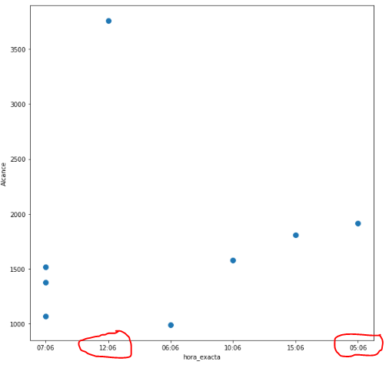
Horarios más efectivos facebook
Los horarios marcados en rojo son donde se genera mayor
alcance en una publicación:
- 12:06
- 5:06

Slide 3
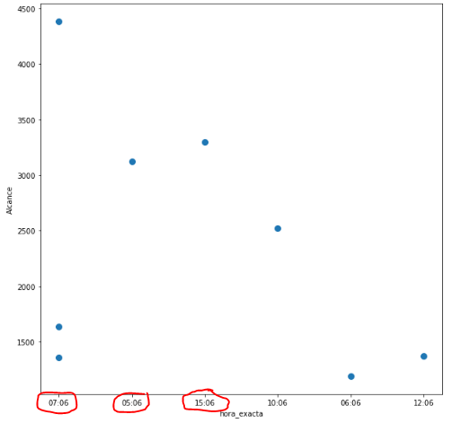
Horarios más efectivos instagram
Los horarios marcados en rojo son donde se genera mayor
alcance en una publicación:
- 7:06
- 5:06
-15:06

Slide 4
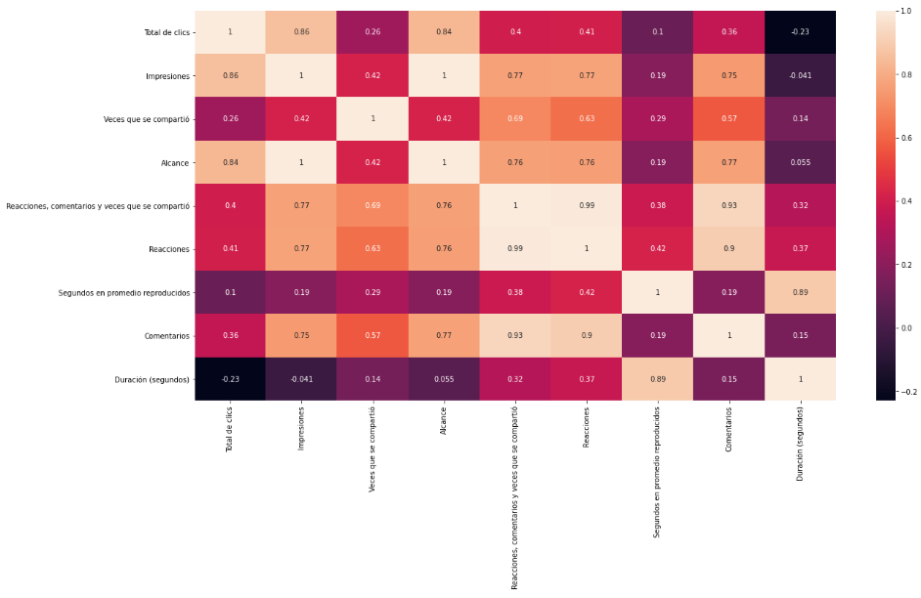
Matriz de correlación facebook
esta revela que las variables que más
influyen dentro de las métricas generales
de una publicación son:
Impresiones
Segundos reproducidos
Comentarios

Slide 5
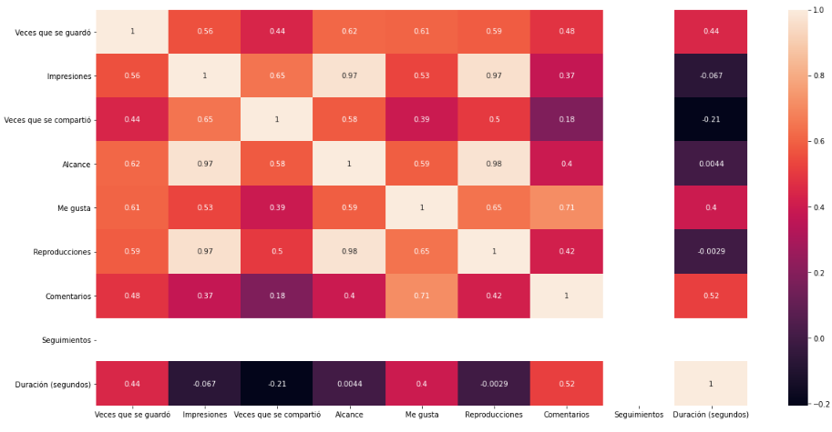
Matriz de correlación instagram
esta revela que las variables que más
influyen dentro de las métricas generales
de una publicación son:
Alcance
Reproducciones
Impresiones

Slide 6
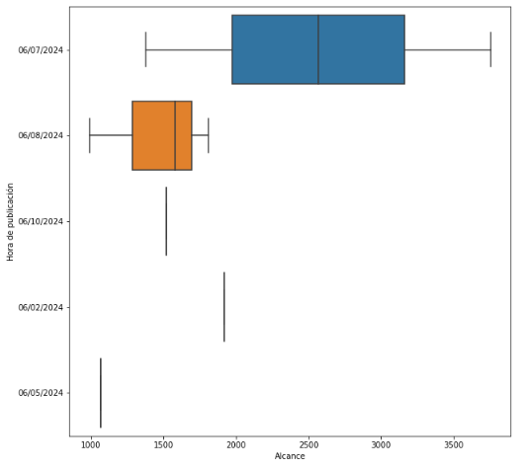
Días con mayor alcance facebook
Un boxplot es una forma de mostrar la distribución de datos de manera simple y visual. Consiste en un rectángulo (la caja) que representa el rango central de los datos (50% de los datos), con una línea en medio que indica la mediana (valor medio). Los "bigotes" que se extienden desde la caja muestran la dispersión de los datos hacia los valores extremos. Puedes usar un boxplot para entender cómo se distribuyen tus datos y detectar valores inusuales fácilmente. Es una herramienta útil para resumir y comparar datos sin complicaciones técnicas.
Gracias al box-plot, podemos determinar cuales fueron
los Días en los que se generó mayor alcance
-Viernes
-Sábado

Slide 7
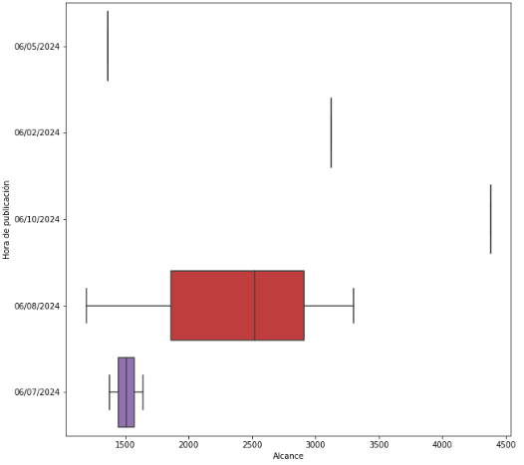
Días con mayor alcance instagram
Un boxplot es una forma de mostrar la distribución de datos de manera simple y visual. Consiste en un rectángulo (la caja) que representa el rango central de los datos (50% de los datos), con una línea en medio que indica la mediana (valor medio). Los "bigotes" que se extienden desde la caja muestran la dispersión de los datos hacia los valores extremos. Puedes usar un boxplot para entender cómo se distribuyen tus datos y detectar valores inusuales fácilmente. Es una herramienta útil para resumir y comparar datos sin complicaciones técnicas.
Gracias al box-plot, podemos determinar cuales fueron
los Días en los que se generó mayor alcance
-Sábado
-Viernes

Slide 8
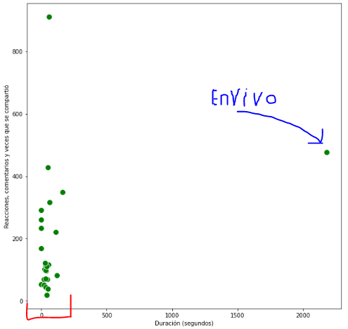
Segundos con mayor número de, reacciones, comentarios, reproducciones en facebook
Se ha encontrado que las publicaciones audiovisuales con
una duración entre 15 y 150 segundos son las más propicias a
generar más interacción

Slide 9
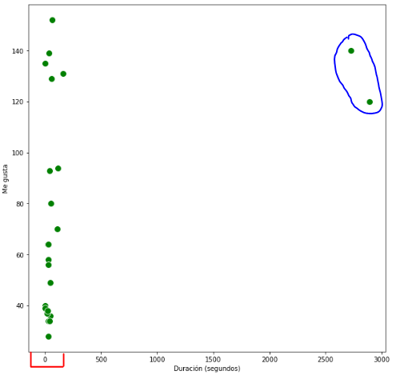
Segundos con mayor número de, Me gustas, reproducciones en instagram
Se ha encontrado que las publicaciones audiovisuales con
una duración entre 18 y 115 segundos son las más propicias a
generar más interacción

Slide 10
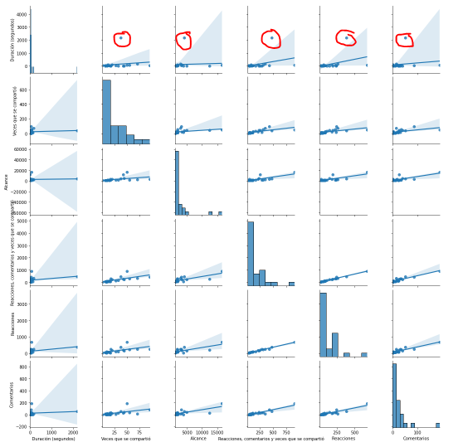
Publicación atípica facebook
Se ha encontrado una publicación que superó a todas las
demás en materia de comentarios, total de clicks, reacciones
y alcance y la descripción de esta publicación es:
Identificador de la segunda publicación con mayores reacciones: 362135513227607
Descripción de la segunda publicación con mayores reacciones: Bienvenidos a este espacio donde vamos a interactuar con el señor alcalde Gustavo Vélez y nuestra comunidad. #ParaSerFelices
Fecha de la segunda publicación con mayor alcance: 2024-06-22

Slide 11
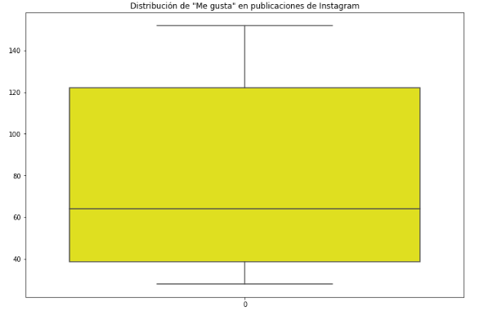
Promedio de ‘Me gustas’ instagram
mes de junio
La gran mayoría de publicaciones se encuentran entre 40 y 73 ‘Me gusta’ siendo 122 ‘Me gusta’ la cifra más alta alcanzada por varias publicaciones

Slide 12
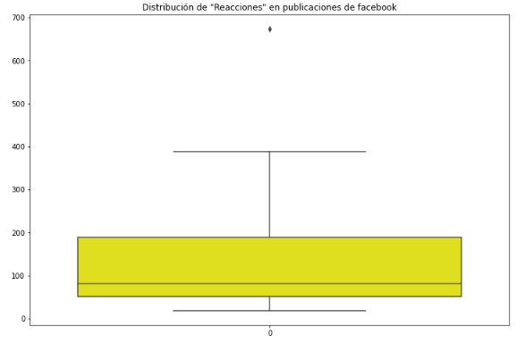
Promedio de ‘Reacciones e interacción’
facebook mes de junio
La gran mayoría de publicaciones se encuentran entre 90 y 140 reacciones siendo 190 reacciones la cifra más alta alcanzada por varias publicaciones

Slide 13
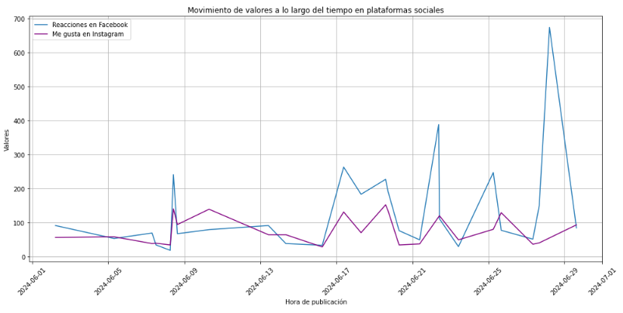
Seguimiento de ‘Reacciones’ y ‘Me gusta’ a lo largo del mes de junio

Slide 14
Publicación con mayor Alcance Plataforma: Instagram Métricas: —-
Descripción de la publicación con mayor cantidad de (Alcance) (ID: 17851566909180661 ): Hoy en el Día Mundial de la Seguridad Vial, queremos invitar a nuestra comunidad a unirse a esta campaña de cuidado a la integridad y al bienestar de cada ciudadano tulueño en nuestras calles. Entre todos nos cuidamos #ParaSerFelices ✅💙

Slide 15
Publicaciones con mayor cantidad de comentarios Plataforma: Instagram Métricas: —-
Descripción de la publicación con mayor cantidad de comentarios (ID: 17851566909180661 ): Hoy en el Día Mundial de la Seguridad Vial, queremos invitar a nuestra comunidad a unirse a esta campaña de cuidado a la integridad y al bienestar de cada ciudadano tulueño en nuestras calles. Entre todos nos cuidamos #ParaSerFelices ✅💙

Slide 16
Publicaciones con menos me gustas Plataforma: Instagram Métricas: —-
Descripciones de las tres publicaciones con menor cantidad de (me gustas):
-Gracias por ser el guía de nuestras vidas, por ser nuestro pilar, por tu apoyo, cariño y sabiduría. Por eso, hoy y todos los días, ¡Feliz Día Papá!✨🫶🏼 #ParaSerFelices 💙
Etiqueta a tu papá y deséale un feliz día. ⬇️
-#TulueñosFelices | Hoy, los corazones de nuestra comunidad campesina están llenos de gratitud, porque continuamos con un trabajo incansable en la zona rural, para mantener seguro a cada ciudadano que enfrenta hoy los desafíos del fenómeno de la niña. Convertimos a Tuluá en un lugar #ParaSerFelices 💙✅💪
-Desde el Departamento Administrativo de Movilidad y Seguridad Vial, continuamos con un trabajo constante de pedagogía y educación vial a toda nuestra comunidad con estas jornadas, con el fin de dar a conocer la importancia de utilizar casco para la movilidad segura dentro de nuestro municipio. #ParaSerFelices 💙✅

Slide 17
Publicaciones con mayor Alcance Plataforma: Facebook Métricas: —-
Tipo: Post
Identificador de la publicación con mayor alcance: 898419278992072
Descripción de la publicación con mayor alcance (ID: 898419278992072 ): ¡Feliz día del Orgullo!🌈💪🏼
Hoy y todos los días, celebramos juntos la diversidad y el amor en todas sus formas y colores desde el respeto y el cariño.🏳‍🌈✨ Construyamos juntos, una #Tuluá #ParaSerFelices 💙 #Pride #LGTBIQ+
Identificador de la segunda publicación con mayor alcance: 892576026243064
Descripción de la segunda publicación con mayor alcance: ¡El inicio de un proyecto que transformará Tuluá!✅💪🏼
Con la visita del Ministro de las TIC, Mauricio Lizcano y el acompañamiento de la Gobernadora del Valle, Dilian Francisca Toro, se anunció hoy, la creación del Centro PotencIA, un innovador espacio que espera beneficiar al menos 20.000 estudiantes tulueños y que logrará posicionar a Tuluá como epicentro de tecnología educativa en la región.
En Tuluá, continuamos trabajando #ParaSerFelices 💙

Slide 18
Publicaciones con mayor cantidad de comentarios Plataforma: facebook Métricas: —-
Identificador de la segunda publicación con mayores reacciones: 362135513227607
Descripción de la segunda publicación con mayores reacciones: Bienvenidos a este espacio donde vamos a interactuar con el señor alcalde Gustavo Vélez y nuestra comunidad. #ParaSerFelices
Fecha de la segunda publicación con mayor alcance: 2024-06-22

Slide 19
Publicación con mayor cantidad de reacciones Plataforma: facebook Métricas: —-
Identificador de la publicación con mayor alcance: 898419278992072
Descripción de la publicación con mayores reacciones (ID: 898419278992072 ): ¡Feliz día del Orgullo!🌈💪🏼
Hoy y todos los días, celebramos juntos la diversidad y el amor en todas sus formas y colores desde el respeto y el cariño.🏳‍🌈✨ Construyamos juntos, una #Tuluá #ParaSerFelices 💙 #Pride #LGTBIQ+

Slide 20
Publicaciones con menor alcance Plataforma: facebook Métricas: —-
Descripciones de las tres publicaciones con menor alcance:
-Gracias por ser el guía de nuestras vidas, por ser nuestro pilar, por tu apoyo, cariño y sabiduría. Por eso, hoy y todos los días, ¡Feliz Día Papá!✨🫶🏼 #ParaSerFelices 💙
Etiqueta a tu papá y deséale un feliz día. ⬇️
-Desde el Departamento Administrativo de Arte y Cultura se llevó a cabo la presentación de la obra de teatro de los reclusos del Centro Penitenciario de Tuluá en el cual se vivió un momento lleno de emociones y sentimientos de parte de los protagonistas y sus familias. 💙✅💪🏼 #ParaSerFelices
-Desde el Departamento Administrativo de Movilidad y Seguridad Vial, continuamos con un trabajo constante de pedagogía y educación vial a toda nuestra comunidad con estas jornadas, con el fin de dar a conocer la importancia de utilizar casco para la movilidad segura dentro de nuestro municipio. #ParaSerFelices 💙✅

